Slide 1
Projeto de produto i
Cap 1 – grupo 5
Andre antunes E danielle vieira

Slide 2
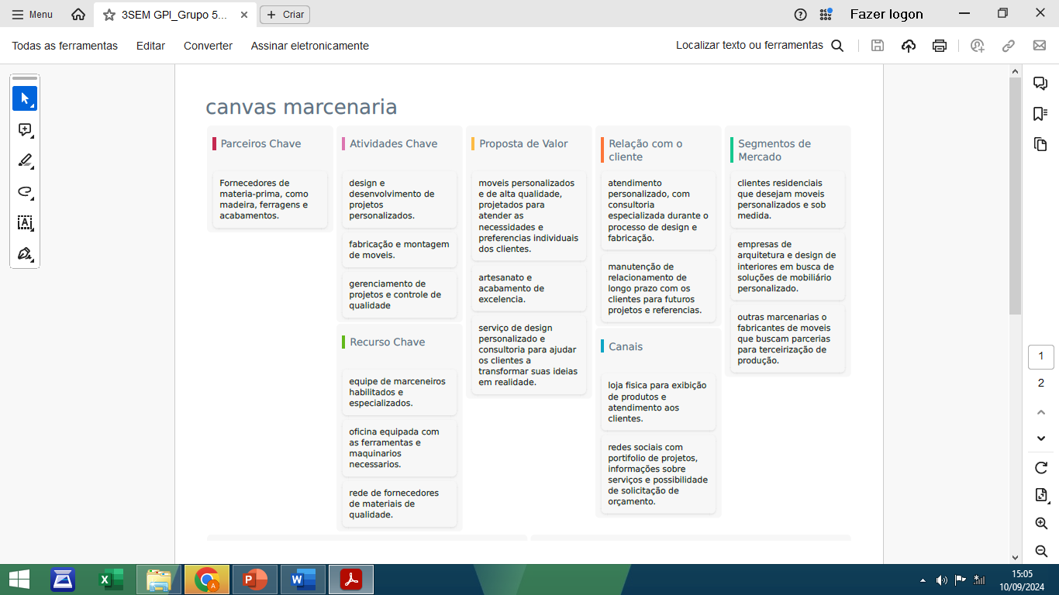
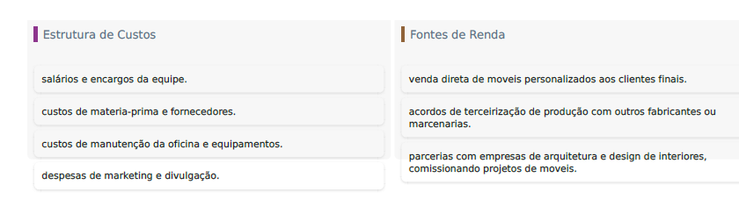
Canva

Slide 3
Segmento de mercado
Clientes residenciais
Empresas de arquitetura e design de interiores
Outras marcenarias o fabricantes de moveis

Slide 4
Proposta de valor
Moveis personalizados e de alta qualidade
Artesanato e acabamento de excelência
Serviço de design personalizado e consultoria

Slide 5
cANAIS
Loja física para exibição de produtos e atendimento aos clientes,
Redes sociais com portifólio de projetos, informações sobre serviços e possibilidade de solicitação de orçamento.

Slide 6
RELAÇÃO COM OS CLIENTES
Atendimento personalizado, com consultoria especializada durante o processo de design e fabricação
Manutenção de relacionamento de longo prazo com os clientes para futuros projetos e referencias

Slide 7
FONTES DE RENDa
Venda direta de moveis personalizados aos clientes finais
Acordos de terceirização de produção com outros fabricantes ou marcenarias
Parcerias com empresas de arquitetura e design de interiores

Slide 8
RECURSOS CHAVE
Equipe de marceneiros habilitados e especializados
Oficina equipada com as ferramentas e maquinário necessário
Rede de fornecedores de materiais de qualidade

Slide 9
ATIVIDADES CHAVE
Design e desenvolvimento de projetos personalizados
Fabricação e montagem de moveis
Gerenciamento de projetos e controle de qualidade

Slide 10
PARCEIROS CHAVE
Fornecedores de matéria-prima, como madeira, ferragens e acabamentos

Slide 11
ESTRUTURA DE CUSTOS
Salários e encargos da equipe
Custos de matéria-prima e fornecedores
Custos de manutenção da oficina e equipamentos
Despesas de marketing e divulgação

Slide 12
MISSÃO
“Nossa missão é criar móveis de alta qualidade que combinam design personalizado com artesanato excepcional, proporcionando soluções únicas e funcionais que transformam espaços e superam as expectativas dos nossos clientes. Valorizamos a sustentabilidade e o compromisso com práticas responsáveis, contribuindo para um futuro mais verde e consciente.”

Slide 13
VISÃO
“Ser reconhecida como uma marcenaria líder no mercado nacional, conhecida por inovação, excelência no atendimento e compromisso com a sustentabilidade, tornando-se a primeira escolha de clientes que buscam móveis exclusivos e de alta qualidade.”

Slide 14
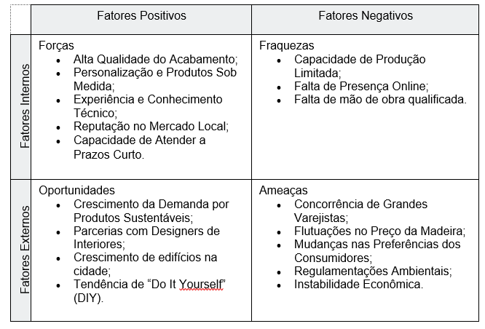
SWOT

Slide 15
ESTRATEGIAS DE NEGOCIO
Estratégias de Preços
Adotar uma estratégia de segmentação de preços, criando linhas de produtos com faixas de preço variadas
Marketing e Branding
Investir em SEO, Google Ads e redes sociais permitirá alcançar um público mais amplo e diversificado.
Melhoria Operacional
investir em novas tecnologias e ferramentas que automatizem processos e aumentem a capacidade
Expansão de Mercado
Explorar novos canais de venda e regiões

Slide 16
REFERÊNCIAS
https://sebrae.com.br/;
Empresa: Movelaria Antunes.

Slide 17
obrigado

